Slide 1
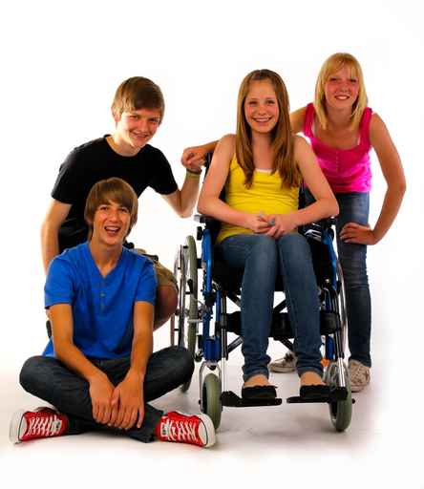
BISOGNI EDUCATIVI SPECIALI
AID Liguria

Slide 2
Team di coordinamento:
DANIELA BOTTA
docente dell’I.C. di Serra Riccò e Sant’Olcese
MARIA CARLUCCI
docente dell’Istituto Comprensivo San Fruttuoso
CLAUDIA NOSENGHI
Responsabile operativa Centro Risorse Alunni Stranieri (CRAS)- USR LIGURIA
ANNA MARIA RONCORONI
Presidente di A.I.S.T.A.P
MIRELLA ZANOBINI
Professore associato di Psicologia dell'handicap dell’Università di Genova
PROF.RE DARIO IANES
Docente ordinario di Pedagogia e Didattica Speciale all'Università di Bolzano e co-fondatore del Centro Studi Erickson di Trento

Slide 3
PATTO D’AULA
Per i non udenti è presente la traduzione in LIS
Obiettivo: creare le tesi finali sui bes da consegnare alla
Regione Liguria
Interventi finalizzati ad indicare priorità, offrire
metodologie vincenti, soluzioni brillanti ed economiche
Richiesta di intervento tramite hostess
Si interviene dal pulpito con microfono
Interventi di 5 minuti al 4° minuto si preavviserà che si è
entrati nell’ultimo minuto. Al 5° minuto si deve finire la frase
ed interrompere.
Cellulari spenti o silenziosi
Saranno messi a disposizione sul sito le minute di tutti gli
interventi e di tutti i gruppi come pure i file mp3 dei 6 gruppi
di lavoro
Lavori chiusi alle 19.

Slide 4
TRACCE INIZIALI PER LA DISCUSSIONE
Documento elaborato da: Claudia Nosenghi
Dino Castiglione
Aureliano Deraggi
Gloria Rossi
Sguardo alla situazione esistente in Liguria
Sintesi delle criticità.
inadeguata distribuzione nelle secondaria di secondo grado di disabili e stranieri
Elevata dispersione
Faticosa integrazione soprattutto nella secondaria di
secondo grado
Necessità continua di riproporre tematiche di inclusione
nella formazione di dirigenti e insegnanti
Incertezza attuativa dei CPIA (Centri Provinciali Istruzione Adulti)
Le buone pratiche

Slide 5
1. Punti salienti della nuova normativa
2. Che cosa sono i BES?
3. Quali alunni?
4. Chi individua gli alunni con Bisogni Educativi
Speciali?
5. Il Piano Didattico Personalizzato (PDP)
6. Azioni interne alla scuola
7. Buone pratiche
8. Quali i compiti del GLI?
9. Le azioni esterne alla scuola a livello
territoriale (CTS)
10. L’équipe di docenti specializzati (docenti
curricolari e di sostegno
11. Nuove figure emergenti specializzate
12. Un portale dedicato

Slide 6
Legge 104/92 | Alunno DISABILE
Legge 170/2010, Linee guida 12/7/2011 | Alunno DSA
Nota MIUR 27/12/2012, C.M. 6/3/2013, C.M. 22/11/2013 | Altri BES

Slide 7
RECENTI SVILUPPI … e CONTENUTI:
Comunicazione USR Liguria 3/06/2014
(Piano Annuale per l’Inclusività 2014/2015 – C.M. 6 marzo 2013 n. 8 - applicazione Legge 15 luglio 2011 n. 111. )
“…ai fini della “richiesta di organico di sostegno ai sensi dell’art. 19 comma 11 della Legge 15 luglio 2011 n. 111... alla data odierna, al disposto della summenzionata Legge non sono seguite indicazioni attuative, pertanto …. attribuzione dell’organico di sostegno … secondo le consuete procedure. ... non richiesto, per l’anno scolastico 2014/2015, l’invio del citato Piano Annuale all’Ufficio Scolastico Regionale.”

Slide 8
Scuola e inclusione:
proposta di legge sul sostegno
Si tratta di un progetto di legge organico, che vuole aggiornare le disposizioni contenute nella L. 104/92, anche in considerazione della sopravvenuta autonomia scolastica e dei progressi delle politiche scolastiche in direzione dell’inclusione. Ecco alcuni punti:
Il progetto di inclusione dovrà essere preso in carico da tutti i
docenti curriculari e non solo da quelli di sostegno
Continuità didattica
Semplificazione degli atti burocratici legati alla
certificazione
I docenti di sostegno giungeranno nell’arco di un triennio a
coprire i posti disponibili (con numero pari a 110.000).
I posti confluiranno nell’organico di rete e tramite il
Piano Annuale per l’inclusività saranno assegnati in base alle
necessità.

Slide 9
I lavori si sono svolti in 3 fasi: • attraverso 4 incontri territoriali nelle province liguri per promuovere l’evento e portare a conoscenza dell’impegno un pubblico più ampio. Sono stati chiamati a confrontarsi gli attori del sistema presenti sul territorio locale: famiglie, docenti, studenti, associazioni datoriali, sindacati, terzo settore...
• attraverso incontri di feed back con le singole realtà coinvolte
direttamente nel far crescere insieme i giovani liguri. Gli attori del sistema hanno organizzato al proprio interno degli
incontri dove hanno discusso di quanto emerso negli incontri
territoriali e si sono quindi definiti gli obiettivi specifici da
condividere nella conferenza regionale
• E infine la Conferenza regionale dove i partecipanti avranno a disposizione la possibilità di confrontarsi su delle tematiche globali che verranno approfondite in gruppi di lavoro e condivise con tutti durante la sessione finale dell’evento “Le idee diventano progetto”

Slide 10
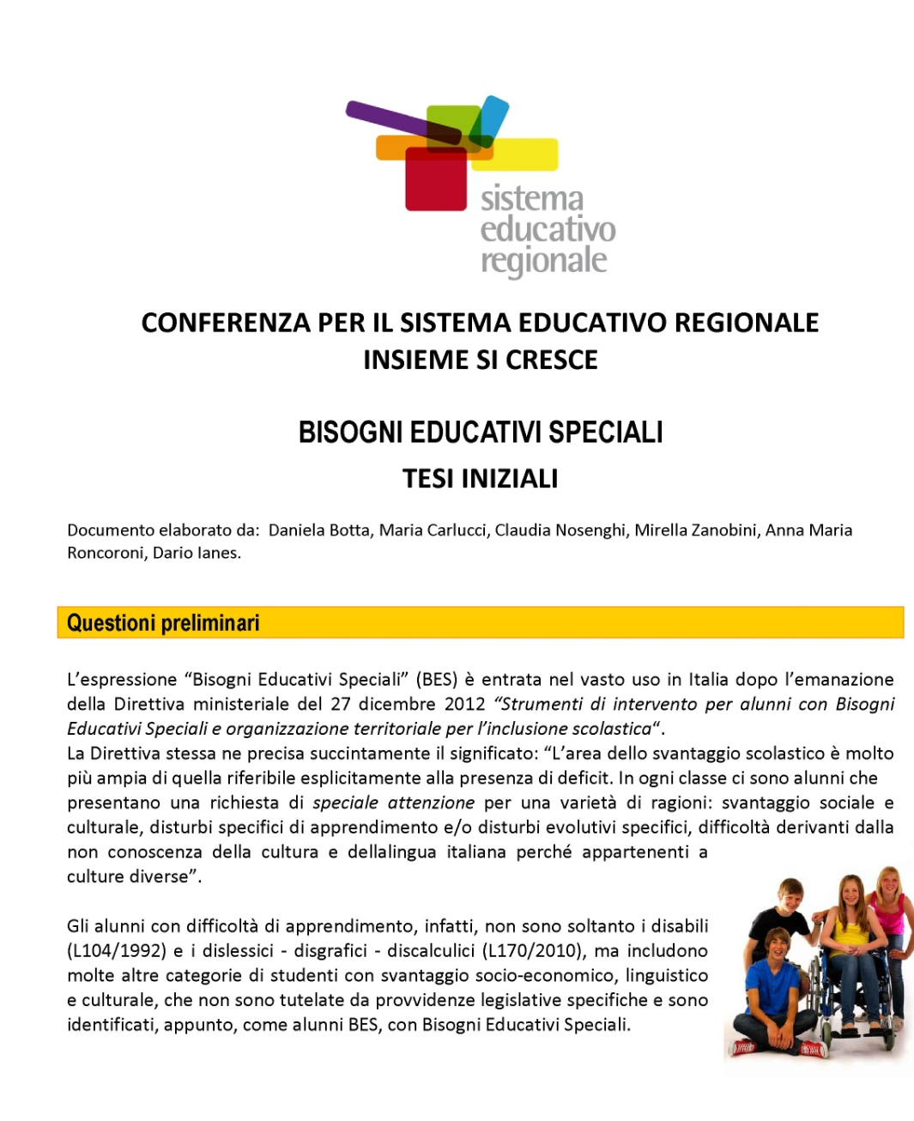
TESI INIZIALI

Slide 11
MAGGIORE RETE

Slide 12
NUOVE TECNOLOGIE/DIGITALE

Slide 13
NUOVE FIGURE PROFESSIONALI

Slide 14
FORMAZIONE DEGLI ALUNNI
DISABILI

Slide 15
CORSI PROFESSIONALI

Slide 16
ACCOGLIENZA E INTEGRAZIONE DEGLI ALUNNI STRANIERI

Slide 17
COLLABORAZIONE CON COOPERATIVE E
ASSOCIAZIONI PER ATTIVITÀ
EXTRA SCOLASTICHE

Slide 18
PROFESSIONALITA’ DEL DOCENTE

Slide 19
DOTT. RAFFAELE CIAMBRONE
Dirigente Dipartimento dello Studente del Miur
“Dalla normativa sui BES alla didattica inclusiva

Slide 20
PROF. GIACOMO STELLA
Professore ordinario di Psicologia Clinica
Direttore scientifico di I.RI.DE. (Istituto di Ricerca Dislessia Evolutiva)
“I bambini con BES stanno bene o male nella scuola attuale?”

Slide 21
La LIS come risorsa
per l’inclusione
“PINOCCHIO IN LIS”
PROF.SSA Paola Vicari
Liceo Mazzini di La Spezia

Slide 22
LA QUALITA’ DELL’INTEGRAZIONE
SCOLASTICA A GENOVA:
STATO DELL’ARTE E
PROSPETTIVE FUTURE
PROF.SSA Mirella Zanobini
UniGe

Slide 23
FARE RETE A SCUOLA:
TEAM DOCENTI, FAMIGLIE, CLASSI
D.SSA Emilia Restani
“Il Timone”

Slide 24
NEL CERCHIO DELLE STORIE
Laboratorio teatrale universitario

Slide 25
UNA DIDATTICA PER TUTTI
CON LE MAPPE
M.C. Valente e E. Cerruti
AID Liguria

Slide 26
TANTE ORIGINI, TANTE LINGUE:
SUPPORTI PER UNA
SCUOLA ACCOGLIENTE
D.SSA Claudia Nosenghi
(CRAS –USR LIGURIA)

Slide 27
LA ROBOTICA EDUCATIVA E CREATIVA A SOSTEGNO DI UNA DIDATTICA PER BES
IMMACOLATA NAPPI
Scuola Primaria Dante Alighieri di
La Spezia

Slide 28
WEB RADIO SOUND
(filmato a cura della Prof.ssa Silvia Ferrazzano)
PROF.SSA ELISA SCIACCALUGA

Slide 29
SO-STARE IN UNA SCUOLA SENZA CONFINI
D.SSA ROBERTA ROTA
D.SSA PATRIZIA ACQUISTA
(FIDAPA)

Slide 30
La plusdotazione ed i BES: una proposta per l'inclusione
d.Ssa Anna maria Roncoroni
(AISTAP)

Slide 31
UNA FIGURA A SOSTEGNO DEI BES
PROF.SSA Daniela Senarega
(UNIGE Psicomotricità)

